Slide 1


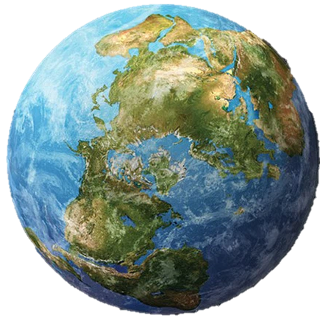
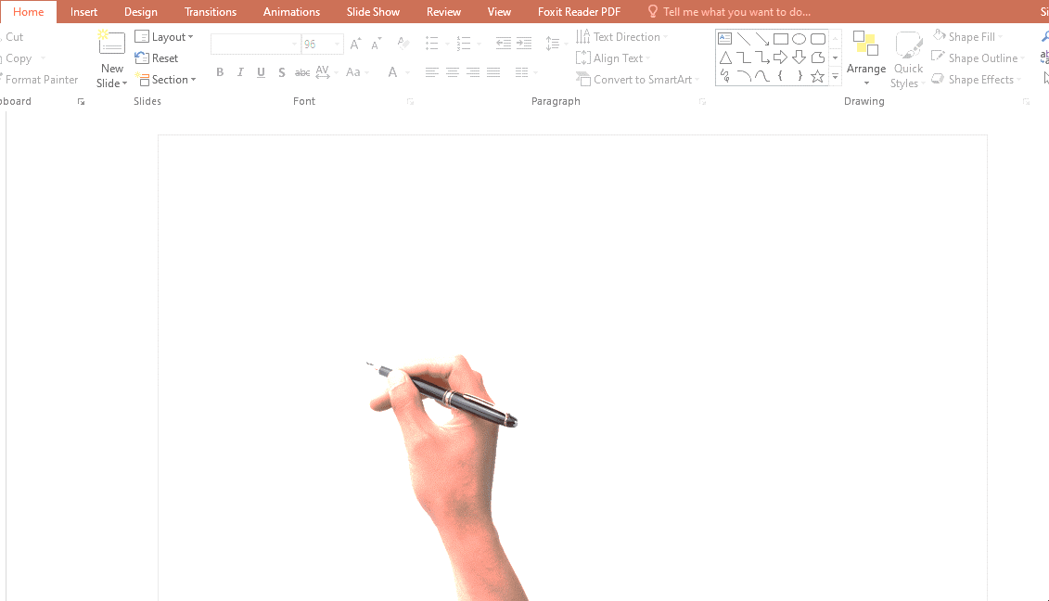

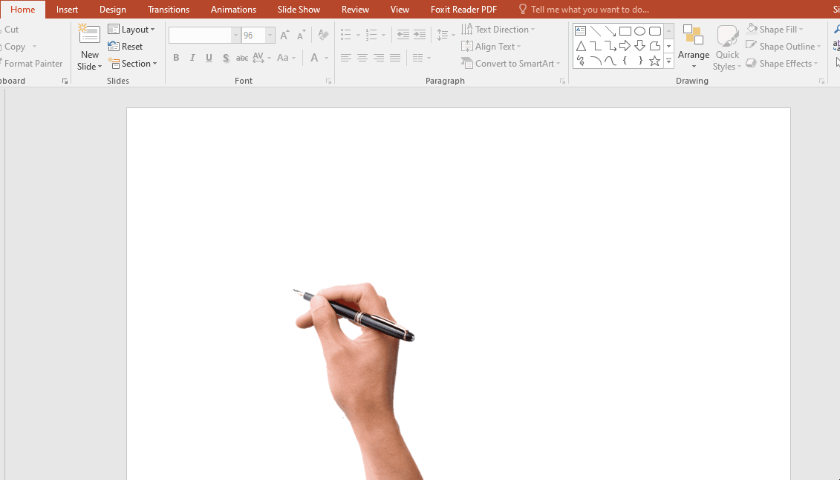
NGỮ VĂN 6 KẾT NỐI TRI THỨC
BÀI 9
TRÁI ĐẤT – NGÔI NHÀ CHUNG

Slide 2
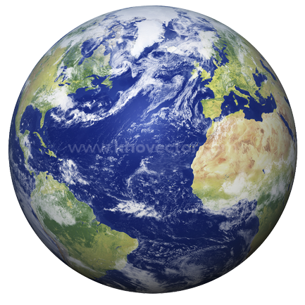
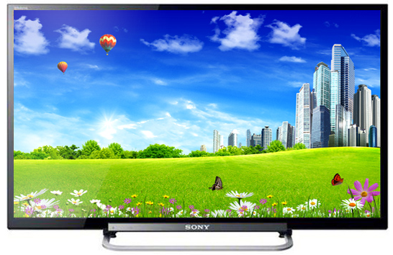
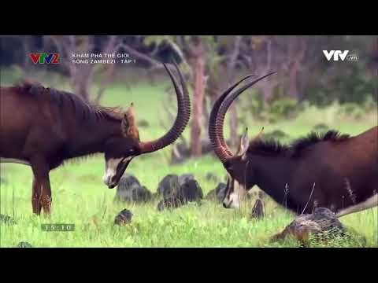


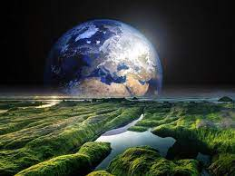
Văn bản 2: Các loài sống chung với nhau như thế nào?
(Ngọc Phú)
Khởi động
Đoạn phim vừa xem có nhan đề là gì?
Đoạn phim đề cập vấn đề gì?
Em ấn tượng như thế nào về cuộc sống muôn vật muôn loài nơi đây?
XEM VIDEO

Slide 3

Văn bản 2: Các loài sống chung với nhau như thế nào?
(Ngọc Phú)
Hình thành kiến thức
I. TÌM HIỂU CHUNG
1. Đọc và tìm hiểu chú thích
- Đọc
- Tìm hiểu chú thích và giải thích từ khó
( SGK-T83- 84)
Đọc to, rõ ràng, nhấn mạnh chú ý âm lượng, tốc độ, sự biểu cảm khi đọc...chú ý đọc đúng tên riêng tiếng nước ngoài, từ mượn.

Slide 4

Văn bản 2: Các loài sống chung với nhau như thế nào?
(Ngọc Phú)
Hình thành kiến thức
2. TÁC GIẢ, TÁC PHẨM
a, Tác giả
Tác giả: Ngọc Phú
Trích từ Báo Điện tử Đất Việt- Diễn đàn Liên hiệp các Hội Khoa học và Kĩ thuật Việt Nam, tháng 9/2020
b. Thể loại: VB thông tin

Slide 5
Văn bản 2: Các loài sống chung với nhau như thế nào?
(Ngọc Phú)
Hình thành kiến thức
c. Bố cục: VB có 8 đoạn văn, chia làm 3 phần
Phần 1: Từ đầu đến “rất dễ bị tổn thương của nó” Phần mở đầu – đoạn văn 1
Phần 2: Nội dung chính: tiếp theo đến “thế giới đẹp đẽ này.” – Đoạn văn số 2 đến số 7
Phần 3: Kết thúc- đoạn 8

Slide 6
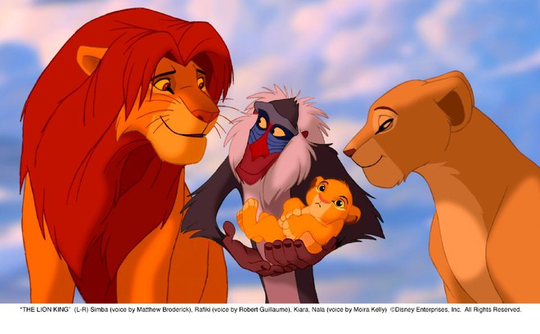
Văn bản 2: Các loài sống chung với nhau như thế nào?
(Ngọc Phú)
Hình thành kiến thức
II. Khám phá văn bản
1. Phần mở đầu
Cách mở đầu VB: kể lại cuộc hội thoại ngắn giữa hai nhân vật trong bộ phim hoạt hình nổi tiếng Vua sư tử.
Tác dụng
Giới thiệu vấn đề đời sống của muôn loài trên Trái Đất và sự cân bằng rất dễ bị tổn thương của nó
Tạo hấp dẫn, giàu sắc thái cảm xúc, đã làm “mềm” đi sự khô khan thường có của VB thông tin, gợi nhiều suy nghĩ liên tưởng.

Slide 7
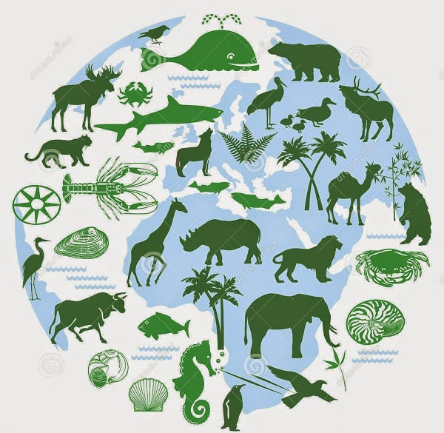
Văn bản 2: Các loài sống chung với nhau như thế nào?
(Ngọc Phú)
Hình thành kiến thức
2. Thông tin về loài vật sống chung với nhau trên Trái Đất.
a. Sự đa dạng của các loài
* Những con số, dữ liệu
Số lượng loài sinh vật tồn tại trên trái đất
Thực tế
Đã được nhận biết
> 10.000.000 loài
1.400.000 loài
Động vật
> 300.000 loài
Thực vật
> 1.000.000 loài

Slide 8
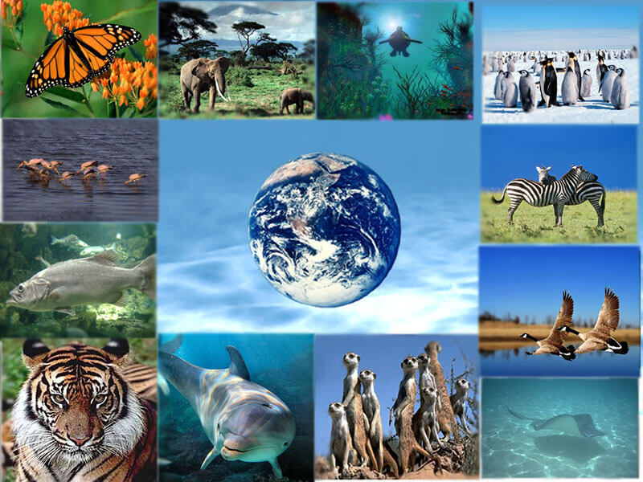
Văn bản 2: Các loài sống chung với nhau như thế nào?
(Ngọc Phú)
Hình thành kiến thức
2. Thông tin về loài vật sống chung với nhau trên Trái Đất.
a. Sự đa dạng của các loài
Sự chênh lệch rất lớn giữa con số chỉ số lượng loài sinh vật tồn tại trên thực tế và con số chỉ số lượng loài sinh vật đã được nhận biết

Slide 9
Văn bản 2: Các loài sống chung với nhau như thế nào?
(Ngọc Phú)
Hình thành kiến thức
2. Thông tin về loài vật sống chung với nhau trên Trái Đất.
a. Sự đa dạng của các loài
* Thể hiện sự phong phú của các loài trên Trái Đất.
Con người chưa khám phá hết số lượng các loài trên Trái Đất.
Giữa các loài có sự phụ thuộc lẫn nhau.
Ý nghĩa
Mỗi quần xã sinh vật là một thế giới riêng, không giống với các quần xã khác.
* Sự đa dạng của quần xã sinh vật:
Trong nội bộ từng quần xã, có những cái riêng của nhiều loài cùng sinh sống.
Sự đa dạng ở mỗi quần xã phụ thuộc vào nhiều yếu tố.

Slide 10
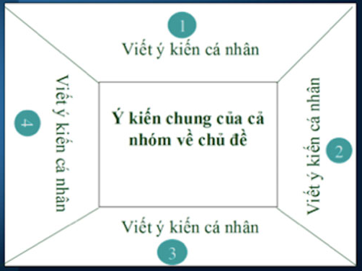
Văn bản 2: Các loài sống chung với nhau như thế nào?
(Ngọc Phú)
Hình thành kiến thức
2. Thông tin về loài vật sống chung với nhau trên Trái Đất.
b. Tính trật tự trong đời sống muôn vật muôn loài.
NHIỆM VỤ
HOẠT ĐỘNG NHÓM
Câu 1: Nêu những căn cứ giúp ta hiểu được tính trật tự trong đời sống của muôn loài. Theo em việc thiên nhiên duy trì trật tự ấy có ý nghĩa như thế nào?
Câu 2: Nếu chỉ tồn tại quan hệ đối kháng, sự cân bằng trong từng quần xã sinh vật sẽ bị ảnh hưởng ra sao?

Slide 11
Văn bản 2: Các loài sống chung với nhau như thế nào?
(Ngọc Phú)
Hình thành kiến thức
b. Tính trật tự trong đời sống muôn vật muôn loài.
Các căn cứ | Biểu hiện của tính trật tự trong đời sống muôn loài | Dẫn chứng
Tính chất của loài trong quần xã | - Loài ưu thế | cây thông trong quần xã rừng thông
 | - Loài chủ chốt | như sư tử ở các đồng cỏ hay cá sấu ở đầm nước châu Phi.
Sự phân bố của các loài trong không gian sống | - Theo chiều thẳng đứng: | sự phân tầng của thực vật trong rừng mưa nhiệt đới
 | - Theo chiều ngang: | trải ra theo bề rộng của địa hình
Mối quan hệ giữa các loài | Quan hệ hỗ trợ | gắn liền chia sẻ cơ hội sống
 | - Quan hệ đối kháng: | cạnh tranh, kí sinh, ăn thịt lẫn nhau.

Slide 12
Văn bản 2: Các loài sống chung với nhau như thế nào?
(Ngọc Phú)
Hình thành kiến thức
b. Tính trật tự trong đời sống muôn vật muôn loài.
* Ý nghĩa:
=> Việc duy trì trật tự trong đời sống muôn loài sẽ giúp duy trì cân bằng sinh thái
- Nếu chỉ tồn tại quan hệ đối kháng, sự cân bằng trong đời sống của các loài sinh vật trong một quần xã ngay lập tức sẽ bị phá vỡ.
- Nếu quan hệ hỗ trợ luôn tồn tại bên cạnh quan hệ đối kháng thì mọi thứ đạt đến sự cân bằng, vạn vật đều có cơ hội sống

Slide 13
Văn bản 2: Các loài sống chung với nhau như thế nào?
(Ngọc Phú)
Hình thành kiến thức
c. Vai trò của con người đối với sự sống trên Trái Đất.
Con người cũng là một loài sinh vật, có khả năng sáng tạo, tự kiêu, coi mình là chúa tể thế giới
Hành động của con người tác động xấu đến muôn loài: tuỳ ý xếp đặt lại trật tự mà tạo hoá gây dựng
=> Đời sống muôn loài bị xáo trộn, phá vỡ do chịu tác động xấu từ con người.
=> Vì vậy con người cần tỉnh ngộ, biết cách chung sống hài hoà với muôn loài để xây dựng lại cuộc sống bình yên vốn có trước đây của TĐ.

Slide 14
Văn bản 2: Các loài sống chung với nhau như thế nào?
(Ngọc Phú)
Hình thành kiến thức
3. Phần kết thúc.
Tác giả trích dẫn lại cuộc thoại giữa vua sư tử với Xim- ba trong phim Vua sư tử
Tác dụng:
Suy ngẫm:
Tạo ra sự kết nối với mở đầu VB, gợi nhiều liên tưởng, suy ngẫm, tạo sức hấp dẫn cho VB
Con người cần hiểu và có cách ứng xử đúng đắn với muôn loài trên Trái Đất.

Slide 15
Văn bản 2: Các loài sống chung với nhau như thế nào?
(Ngọc Phú)
Hình thành kiến thức
III. Tổng kết
1. Nghệ thuật
Kết hợp chữ viết với tranh ảnh để văn bản thông tin sinh động.
Thông tin chính xác, khoa học về các loài vật trên Trái Đất thông qua các số liệu.
Trình tự trình bày thông tin theo trình tự nhân quả.
Cách mở đầu - kết thúc văn bản có sự thống nhất, hỗ trợ cho nhau tạo nên nét đặc sắc, độc đáo cho VB.

Slide 16
Văn bản 2: Các loài sống chung với nhau như thế nào?
(Ngọc Phú)
Hình thành kiến thức
III. Tổng kết
2. Nội dung
Văn bản đề cập đến vấn đề sự đa dạng của các loài vật trên Trái Đất và trật tự trong đời sống muôn loài.
VB đã đặt ra cho con người vấn đề cần biết chung sống hài hoà với muôn loài, để bảo tồn sự đa dạng của thiên nhiên trên Trái Đất.

Slide 17
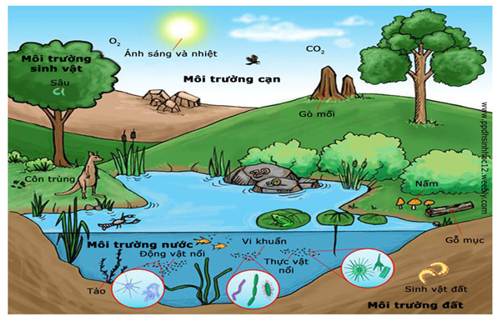
Văn bản 2: Các loài sống chung với nhau như thế nào?
(Ngọc Phú)
V. Luyện tập
Câu 1. Con người có thể làm gì để bảo vệ sự phát triển phong phú của thế giới sinh vật?

Slide 18

Văn bản 2: Các loài sống chung với nhau như thế nào?
(Ngọc Phú)
V. Luyện tập
Câu 1: Bảo vệ môi trường sống của các sinh vật.
Nghiêm cấm các hành vi săn bắt trái phép các sinh vật…
Nâng cao ý thức bảo vệ môi trường như hạn chế sả thải túi ni lông và rác thải nhựa; trồng thêm nhiều cây xanh, …
Tuyên truyền đến mọi người nâng cao ý thức ý thức bảo vệ môi trường…

Slide 19
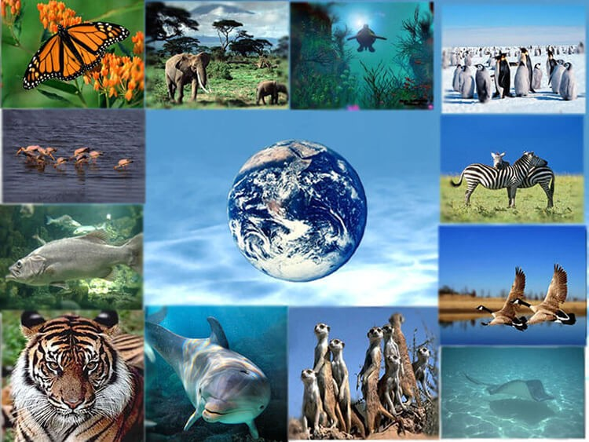
Văn bản 2: Các loài sống chung với nhau như thế nào?
(Ngọc Phú)
Vận dụng
Câu 2: Hãy viết đoạn văn (khoảng 5 - 7 câu) với chủ đề: Trên hành tinh đẹp đẽ này, muôn loài đều cần thiết cho nhau.

Slide 20
Văn bản 2: Các loài sống chung với nhau như thế nào?
(Ngọc Phú)
Vận dụng
Câu 2.
* Tìm ý
- Nội dung đoạn văn: Đưa ra ý kiến, lí lẽ, bằng chứng để khẳng định mối quan hệ gắn bó và tác động qua lại giữa muôn loài.
- Tại sao trên hành tinh này, muôn loài đều cần thiết cho nhau?
+ Muôn vật muôn loài: là tất cả sinh vật trên hành tinh này.
+ Các nhà khoa học đều khẳng định tồn tại sự phụ thuộc giữa muôn vật, muôn loài, dù chúng là những quần xã riêng, có đặc điểm riêng.

Slide 21
Văn bản 2: Các loài sống chung với nhau như thế nào?
(Ngọc Phú)
Vận dụng
Câu 2.
+ Trật tự giữa muôn vật muôn loài được thể hiện phong phú nhưng đều cùng sinh sống, cùng phát triển, ràng buộc lẫn nhau dù trong quan hệ đối kháng hay hỗ trợ.
+ Hãy tôn trọng thiên nhiên và có ý thức xây dựng mối quan hệ gần gũi, gắn bó với thiên nhiên chính là con người đang bảo vệ chính mình.

Slide 22
Văn bản 2: Các loài sống chung với nhau như thế nào?
(Ngọc Phú)
Vận dụng
Câu 2.
* Dàn ý:
- Mở đoạn: nêu chủ đề: Trên hành tinh đẹp đẽ này, muôn loài đều cần thiết cho nhau
- Thân đoạn: Hệ thống lí lẽ em dùng để thuyết phục muôn loài đều cần thiết cho nhau
- Kết đoạn: Mỗi người cần nâng cao ý thức bảo vệ thiên nhiên, biết cách chung sống với muôn vật, muôn loài.

Slide 23
Văn bản 2: Các loài sống chung với nhau như thế nào?
(Ngọc Phú)
Vận dụng
Bảng kiểm kĩ năng viết đoạn văn:
STT | Tiêu chí | Có | Không
1 | Đảm bảo đúng chủ đề Trên hành tinh đẹp đẽ này, muôn loài đều cần thiết cho nhau.
2 | Lí lẽ, dẫn chứng có đủ sức thuyết phục về sự cần thiết sống phải hòa hợp với muôn loài.
3 | Có thông điệp về việc bảo vệ các loài vật trên Trái Đất.
4 | Câu văn diễn đạt rõ ràng, dễ hiểu, có cảm xúc.
5 | Có hình thức đoạn văn, độ dài là 5-7 câu.

